Slide 1
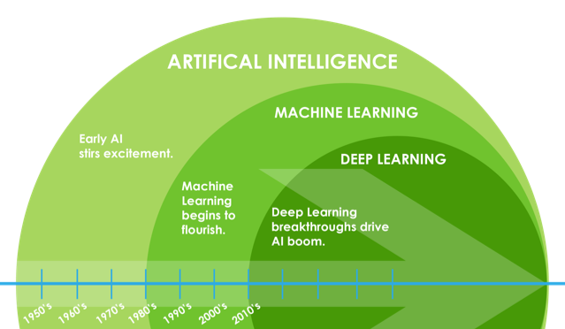
AI / Machine Learning / Deep Learning

Slide 2
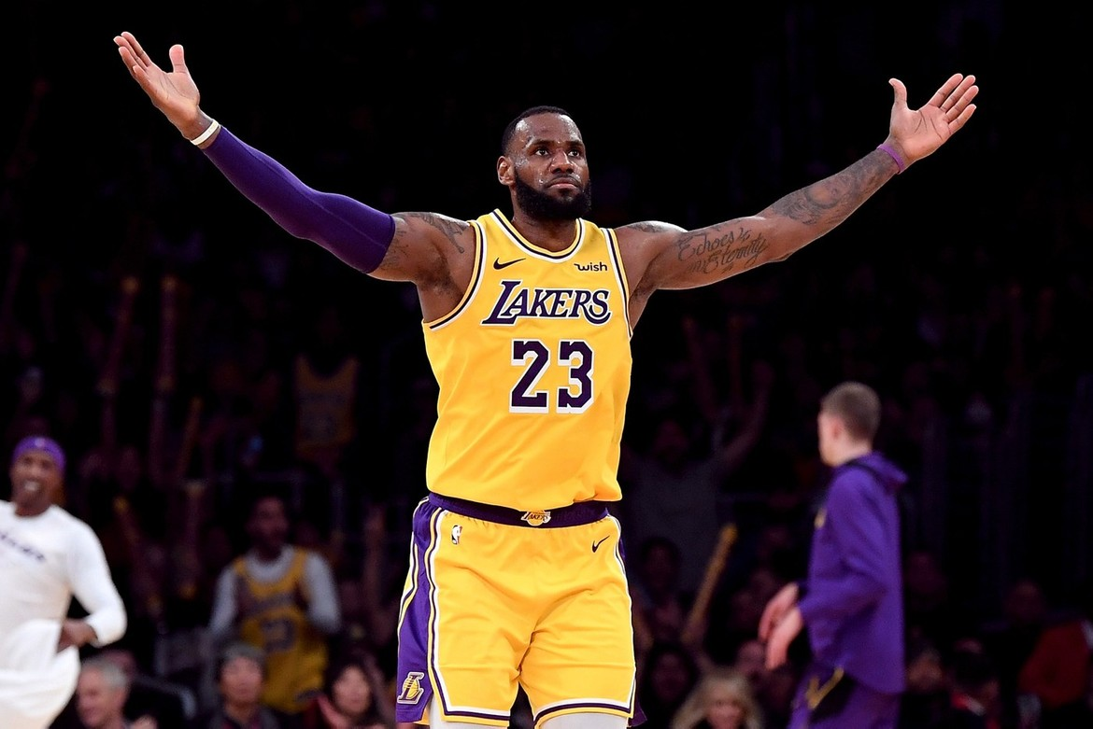
其實ML/DL都是在學一個函數
F(x)
Lebron James
Notes:
變成向量：Encodeing

Slide 3
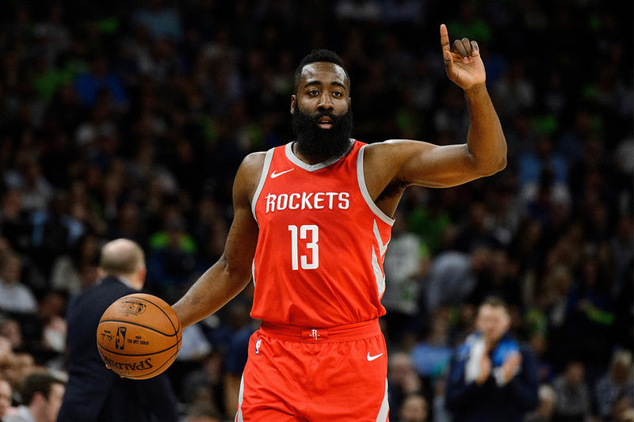
監督式/非監督式
監督式
非監督式
是誰?
Lebron James
James Harden
分兩群?

Slide 4
連續/非連續
連續
非連續
得幾分?
對火箭
37 mins
對湖人
42 mins
贏還輸?
30 pts 9 ast 10 rb 2 st
42 pts 5 ast 3 st

Slide 5
關於資料處理：
資料前處理
資料集切分
資料特徵工程
模型訓練
模型驗證

Slide 6
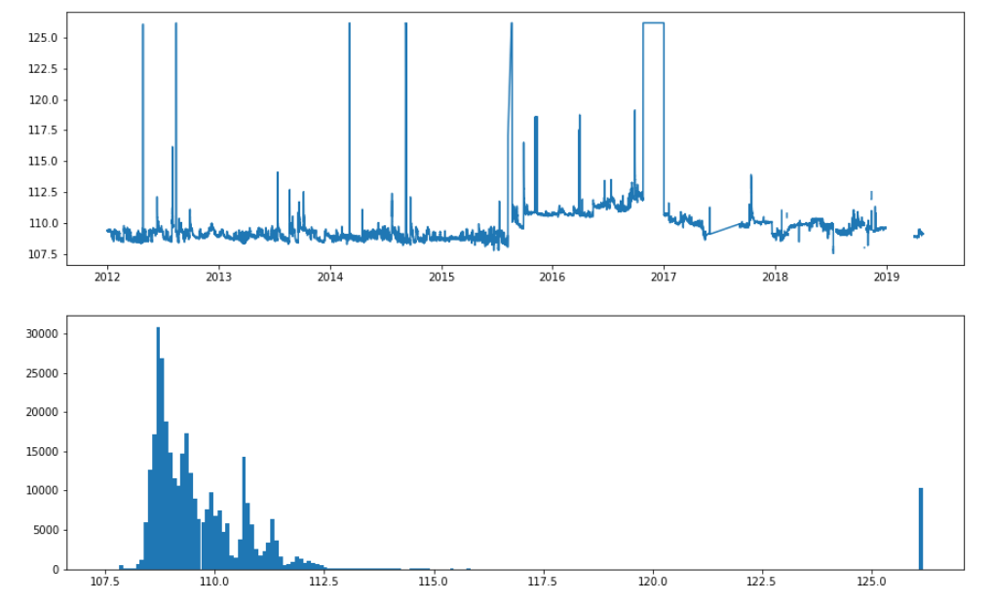
資料前處理
統計資料
Outlier
NaN

Slide 7
資料集切分
All data
Train
Test set
Train set
Valid set
Stop!!!!
Evaluate
Model training epoch1
epoch2
epoch3
epoch4
…
Final Model

Slide 8
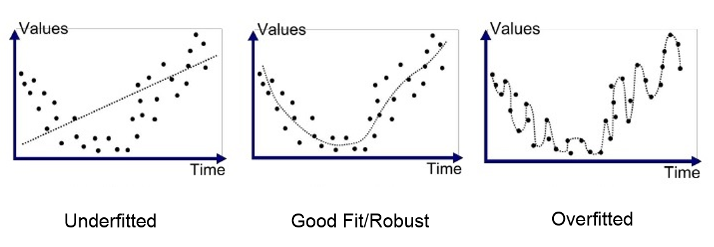
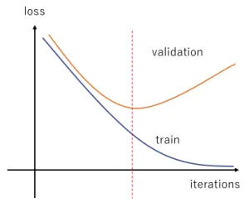
Overfitting

Slide 9
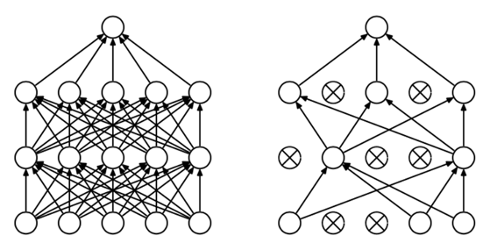
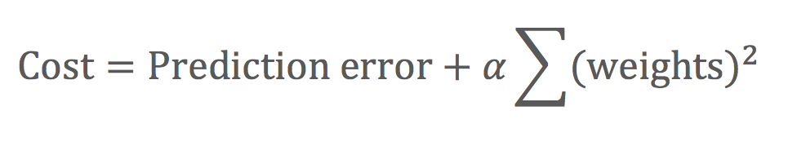
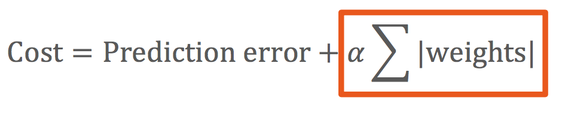
防止資料過度擬合方法
Train過頭：
Early stopping
訓練資料太少：
找更多啊
Data augmentation
Model太複雜：
簡化
Regularization
Dropout
9

Slide 10
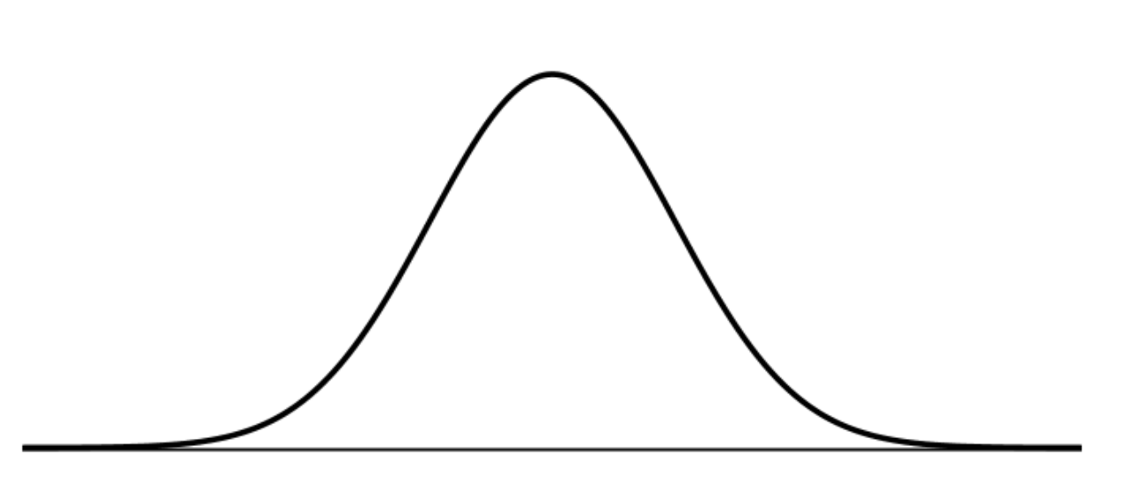
Feature engineering
Normalization/Standardization：
類別資料處理：
Label encoding
One-hot encoding
Target encoding
統計特徵&特徵交叉
額外特徵蒐集
mean =0
min =0
min =1
stdev =1

Slide 11
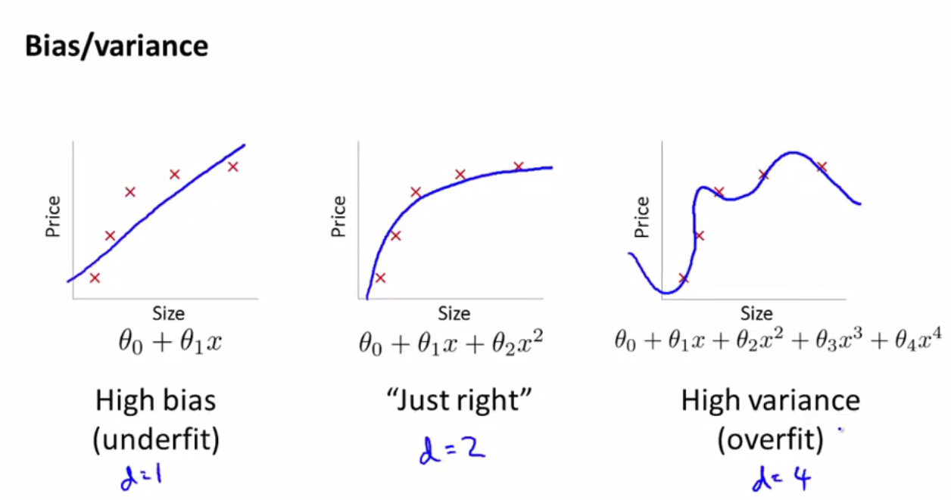
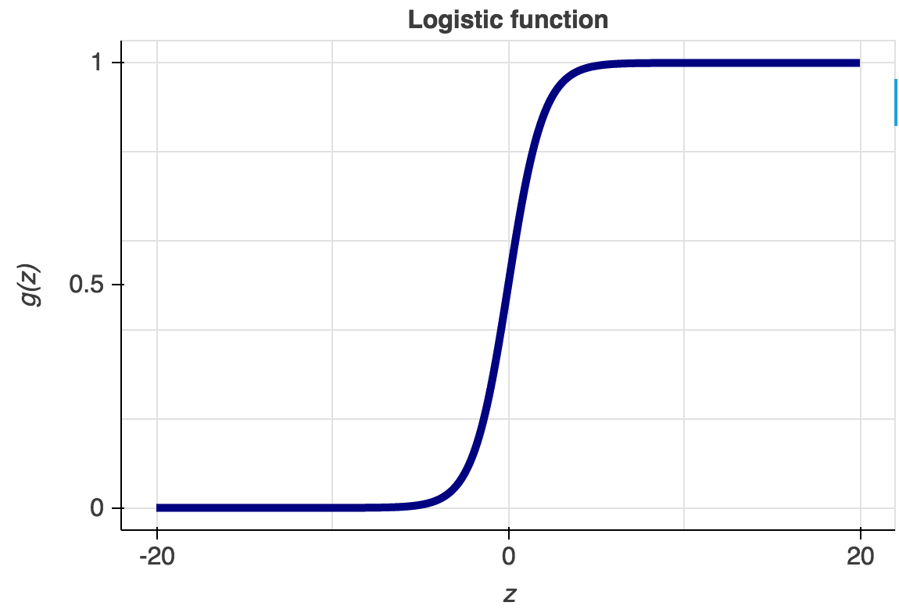
ML演算法們
Linear Regression
Logistic Regression
SVM
Tree base

Slide 12
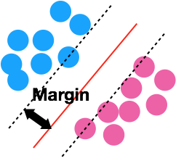

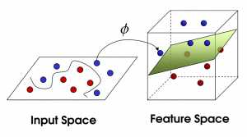
SVM
????
Kernel

Slide 13
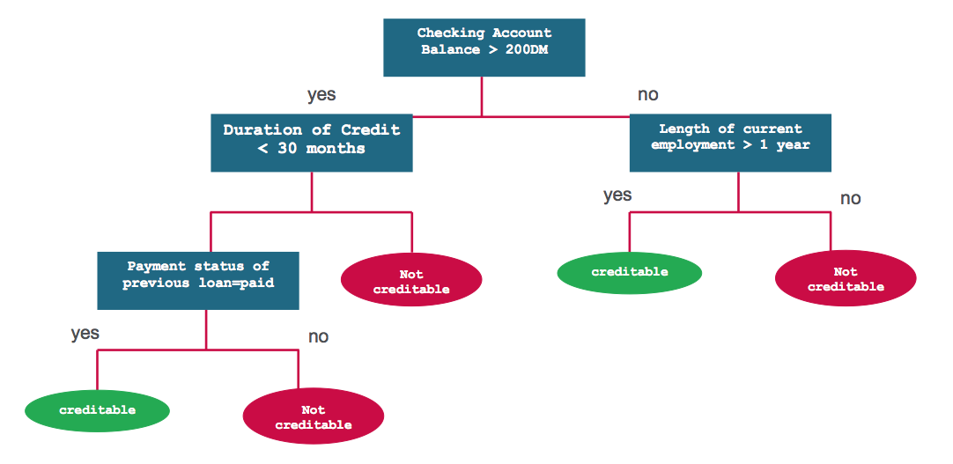


Decision tree
13

Slide 14
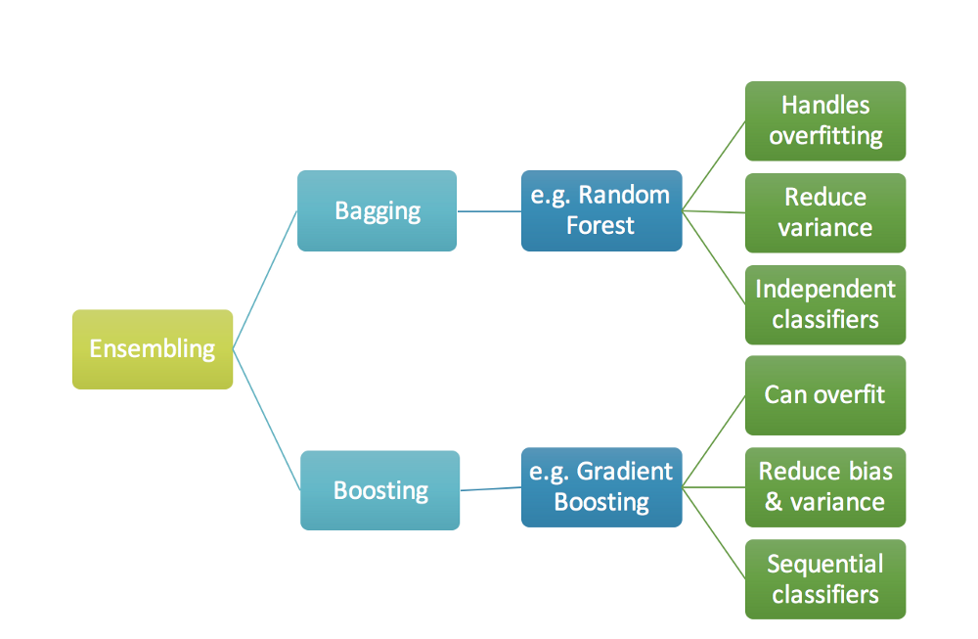
一顆決策樹容易理解BUT效果差
一顆不夠你有試過一大堆嗎?
Bagging: 透過抽樣的方式生成樹，每棵樹彼此獨立
Boosting: 透過序列 (additive) 的方式生成樹，後面生成的樹會與前面的樹有關
一般來說，Boosting 的模型會比 Bagging 來的準確

Slide 15
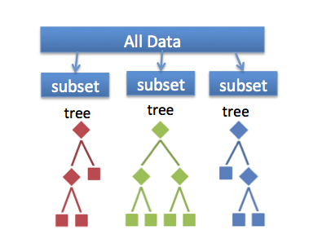
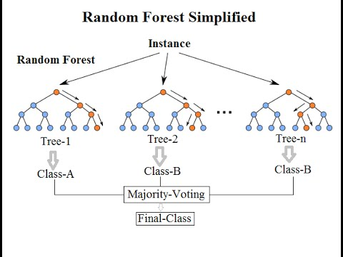
隨機森林 (Random forest, RF)
15

Slide 16
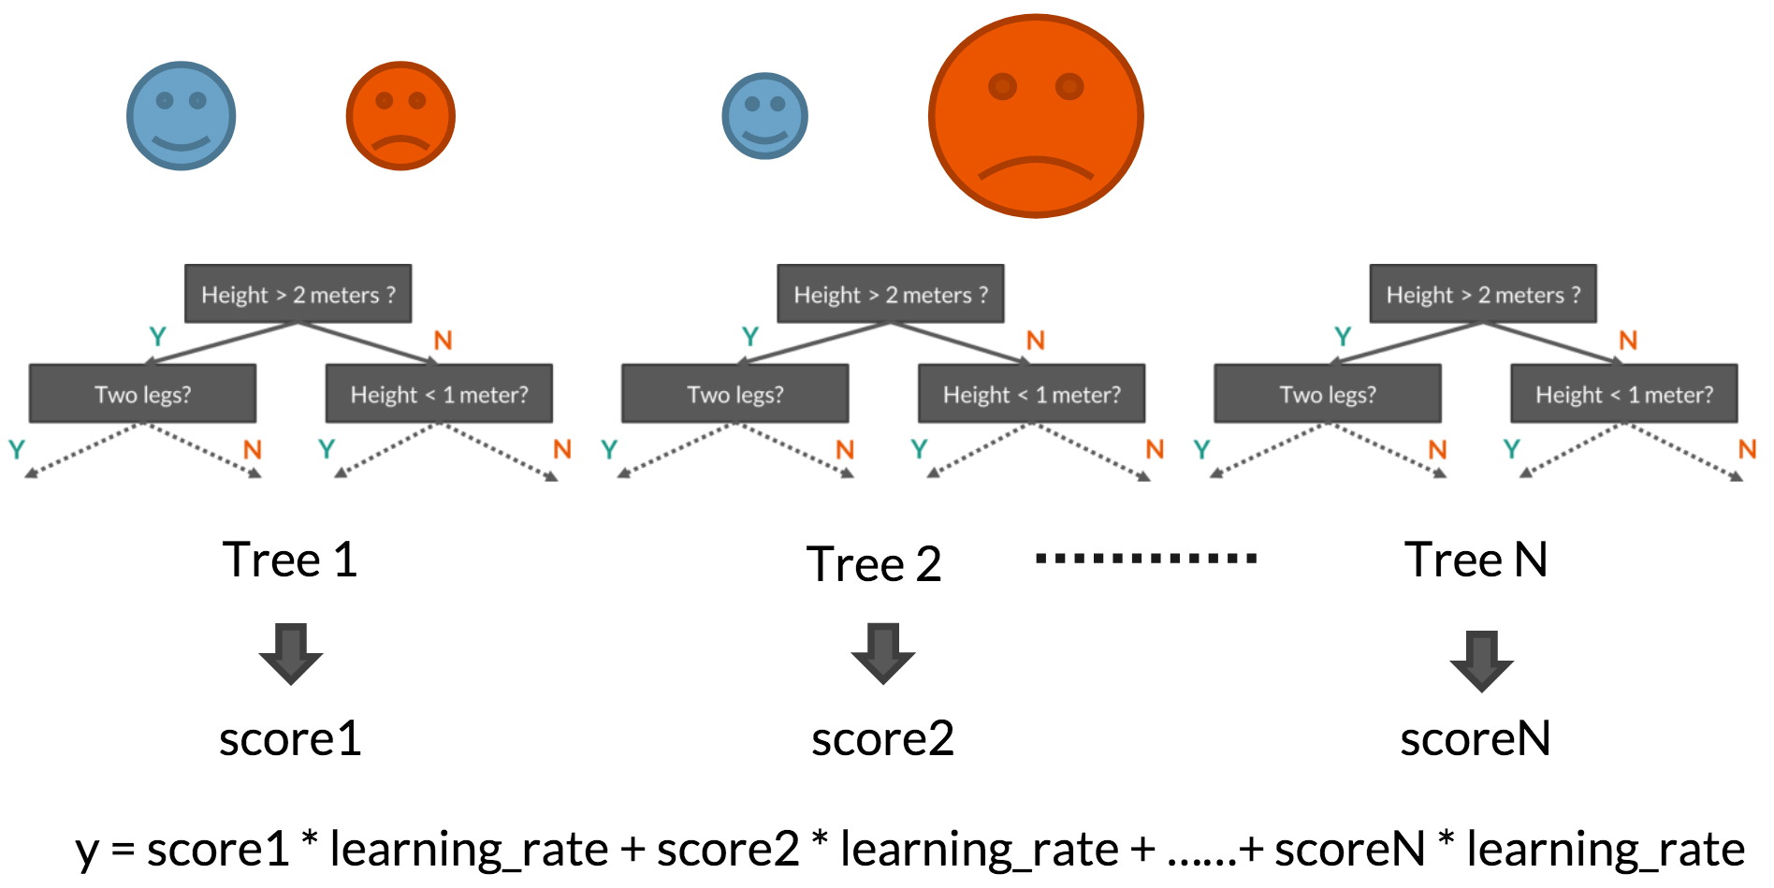
GBDT(Boosting)
16

Slide 17
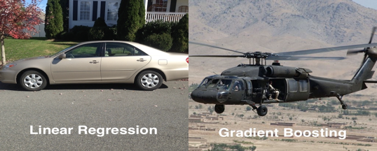

eXtreme Gradient Boosting
XGBoost
17

Slide 18
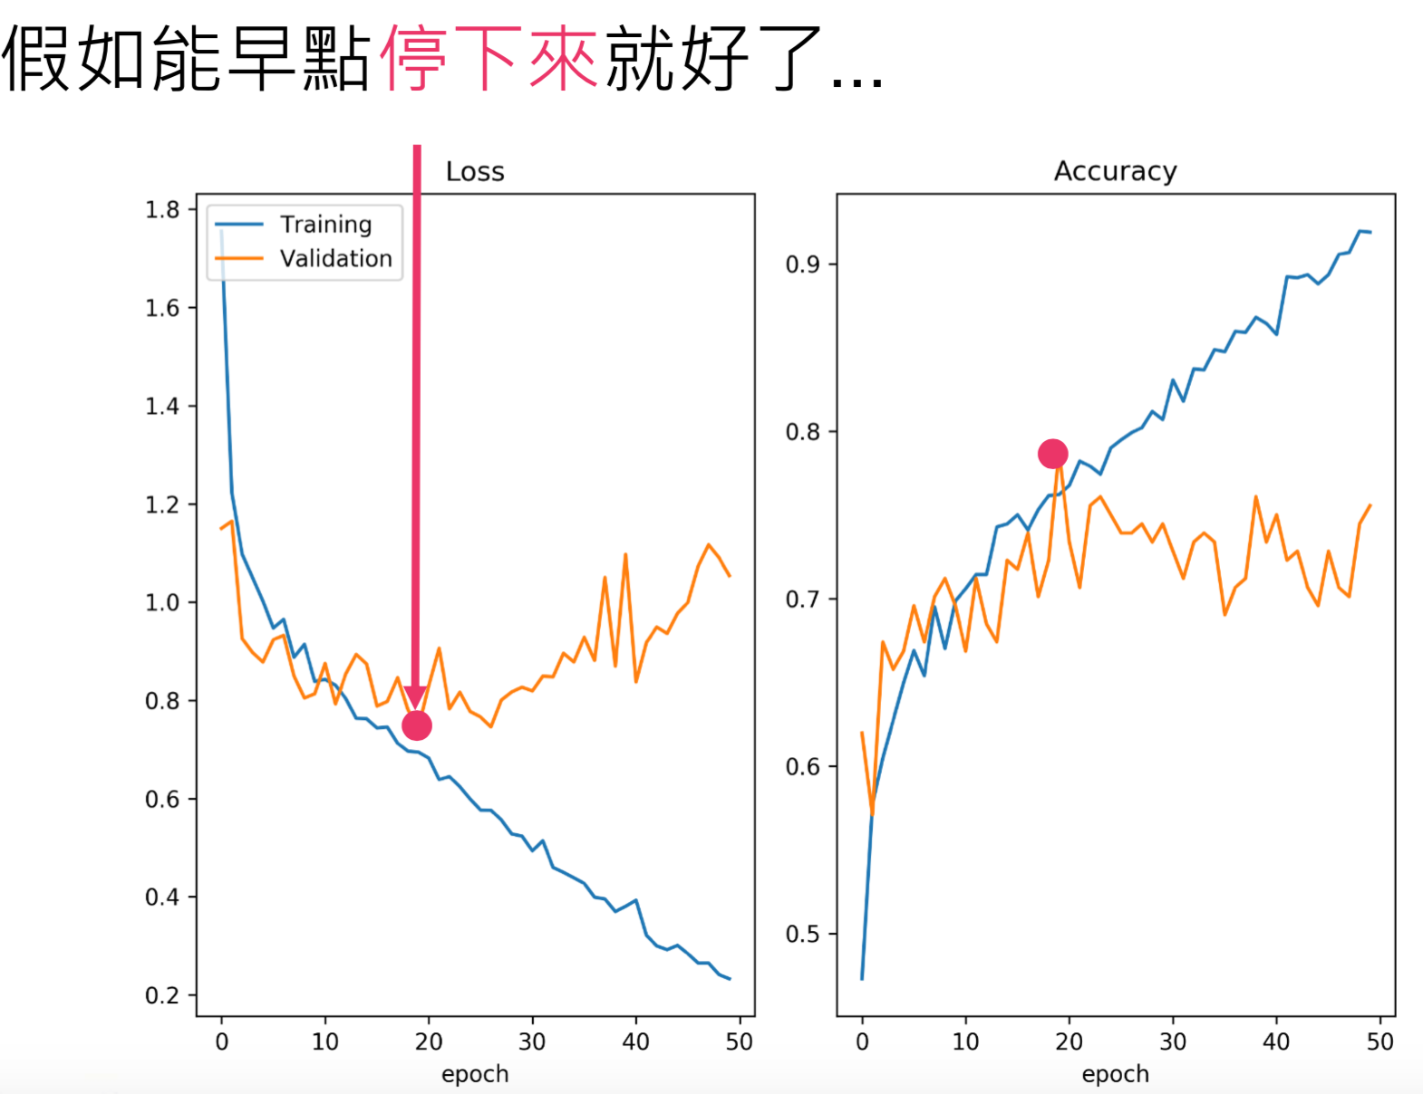
XGBoost model 非常強大，但也容易 Overfitting，Earlystop 幫助我們在 Overfitting 前提早停下來
18

